Slide 1

J: 캡스톤 디자인1 최종 발표
가명처리 및 가명정보 결합 자동화 플랫폼 구축
20201753 장재혁
20211868 권정은
Notes:
안녕하세요 팀 J의 캡스톤 디자인1 최종발표 하겠습니다.
저희 주제는 가명처리 및 가명정보 결합 자동화 플랫폼 구축입니다.
팀원은 장재혁, 권정은입니다.

Slide 2

프로젝트 개요
프로젝트 배경
프로젝트 목표
프로젝트 결과
시스템 구성
기능
요구사항
결론
진행계획
기대효과
Notes:
순서는 다음과 같습니다.
먼저 프로젝트의 필요성과 목표를 말씀드린 후., 시스템 아키텍처와 주요 알고리즘을 소개드리고, 구현된 기능 및 기대 효과, 그리고 향후계획까지 말씀드리겠습니다.

Slide 3
part1
프로젝트 개요 - 배경
결합을 위한 절차
데이터 소유자와 협의
공통된 식별정보 판단
결합키 관리기관
해시함수를 통해 결합키 생성
결합 전문기관
결합 수행 및 반출심사
Notes:
현재 공공기관이나 기업 간의 데이터 결합은 매우 중요한 작업입니다. 데이터 결합은 서로 다른 출처의 데이터를 연계하여 분석 가치를 극대화하는 작업입니다. 예를 들어, 병원과 보험사가 각각 가지고 있는 데이터를 결합하면, 특정 질병에 대한 치료 패턴이나 위험 예측이 가능해집니다.
하지만 개인정보 보호법상, 원시 데이터를 그대로 공유할 수는 없습니다. 그래서 각 기관은 데이터를 가명처리하고, 제3의 결합전문기관을 통해 데이터를 결합하는 절차를 따릅니다. 이 과정에서 다음과 같은 단계를 거치게 됩니다: 데이터 전처리 및 가명처리
식별자 제거 및 결합키 생성
결합전문기관을 통한 데이터 결합 요청
결합된 데이터를 분석기관에 전달
이러한 전체 절차는 수작업이 많고, 절차가 복잡하며, 시간도 오래 걸립니다.

Slide 4



part1
프로젝트 개요 - 배경
현재 결합 시스템의 문제점
자율성 제약
처리속도 한계
데이터 소유자의
결합 자율성 부족
결합 요청부터 완료까지
시간 소요 과다
전문기관 중심 구조
결합 과정이 결합 전문기관 및 결합키 관리기관을 통해
이루어져 의존도 문제가 발생
Notes:
현재의 결합 방식에는 다음과 같은 문제점이 있습니다.
앞 장에서 보셨듯이, 절차의 복잡성이 우선적인 문제이고, 그때문에 자율성이 제약되며, 처리속도의 한계도 존재합니다. 또한 결합 전문기관 및 결합키 관리기관을 통해 이루어지기 때문에 전문기관 중심 구조라는 점도 문제점에 속합니다.
이러한 문제들을 해결하기 위해, 저희는 완전 자동화된 결합 플랫폼을 목표로 개발하였습니다.

Slide 5
part1
프로젝트 개요 – 기능 및 목표
마이크로서비스 구성
개별적인 마이크로서비스로 구현하여 기능의 변경, 확장, 대체 상황을 유연하게 처리
장애 격리를 통해 개별적인 서비스의 기능 장애가 전체 서비스에 영향을 미치지 않게 함
각 기능들은 RESTful API 형태로 구성되어 HTTP 통신을 통해 기능을 제공
Notes:
시스템은 마이크로 서비스로 구성됩니다.
각각의 기능을 독립된 서비스로 구현하여, 변경이나 오류가 발생해도 전체 시스템에 영향을 주지 않도록 하였습니다.
이를 통해 유지보수 및 확장, 대체 상황을 유연하게 처리할 수 있습니다. 또한, 장애 격리를 통해 개별적인 서비스의 기능 장애가 전체 서비스에 영향을 미치지 않게 하였습니다.

Slide 6
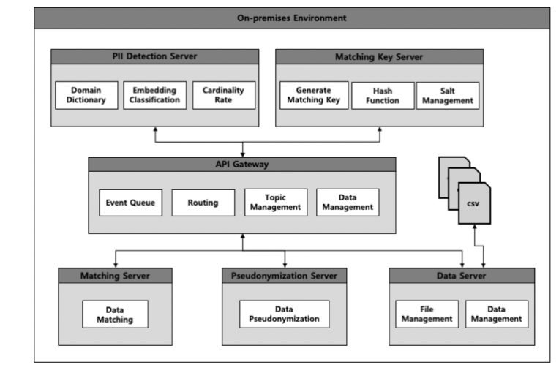
part2
프로젝트 결과 - 시스템구성
이벤트 기반 중앙 관리
마이크로 서비스로 구성된 각 기능은 직접 엔드포인트 간 통신을 통해 연결되지 않고, 중앙처리자 API Gateway를 통해서만 통신함
각 서비스가 이벤트를 처리하면서 민감정보를 필요로 할 경우 데이터베이스 혹은 데이터 서버에 직접 요청하는 것이 아닌, API Gateway에 데이터를 요청함
느슨한 결합구조를 형성하여, 유지보수를 유연하고 효율적이게 수행 가능
Notes:
모든 서비스는 이벤트 기반 중앙 관리 시스템을 통해 연결됩니다.
데이터가 오갈 때 직접 접근하는 것이 아니라, API Gateway를 통해 이벤트를 발생시키고 응답을 받습니다. 이를 통해 보안성과 추적성이 확보되며, 민감정보에 직접 접근하지 않아도 됩니다.

Slide 7
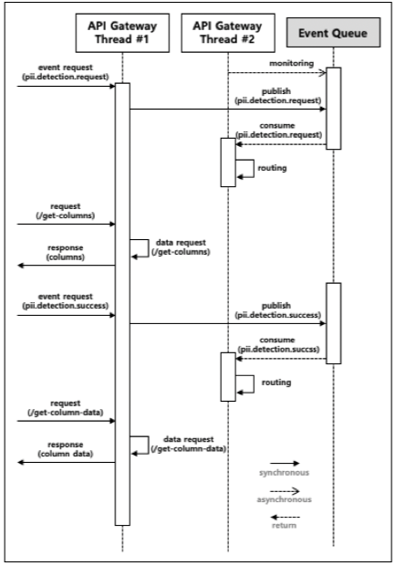
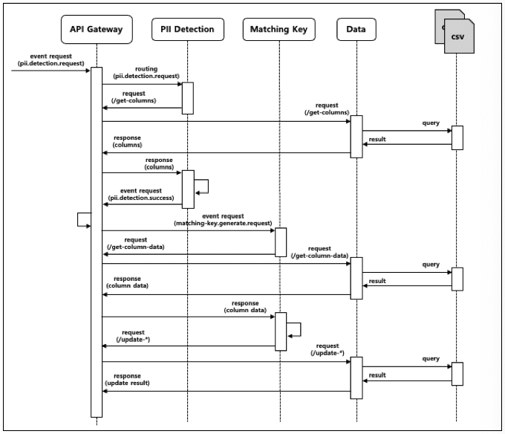
part2
프로젝트 결과 - 시스템구성
API Gateway시퀀스 다이어그램
시퀀스 다이어그램
플랫폼 시퀀스 다이어그램
Notes:
왼쪽은 플랫폼 전체의 시퀀스 다이어그램이고, 오른쪽은 API Gateway시퀀스 다이어그램입니다.

Slide 8
part2
프로젝트 결과 – 시스템구성
식별정보 탐지 알고리즘 아키텍처
Domain Dictionary- based comparison
Word similarity measurement using SBERT
Identification based on cardinality frequency analysis
data
non- PII
non- PII
PII
PII
PII
PII-columns
Notes:
식별정보 탐지 알고리즘은 다음과 같은 구조로 이루어져있습니다. 먼저, 도메인 사전 기반으로 검색 후에

Slide 9
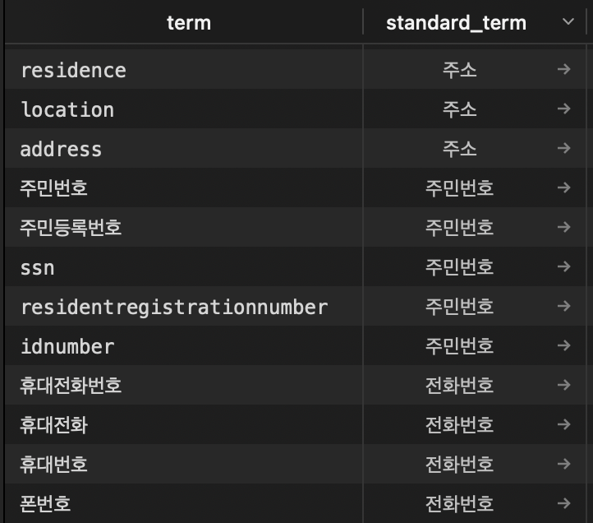
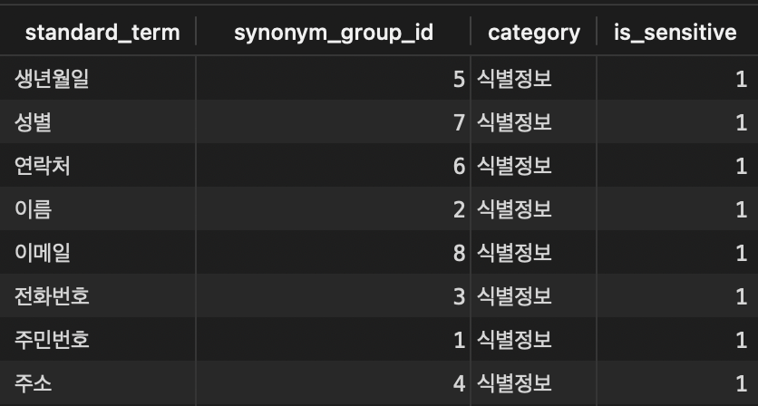
part2
프로젝트 결과 - 기능
도메인 사전기반 검색
전처리 및 표준화
도메인 사전 내에 있는
term –> standard_term
표준화 성공
standard_term과 연결되어 있는
메타데이터와 저장
표준화 실패
후속처리 대상

Slide 10
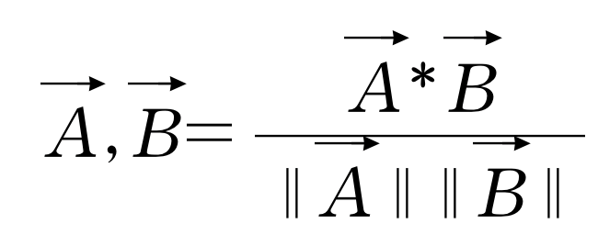
part2
프로젝트 결과 - 기능
SBERT 유사도 측정
standard_term과 유사도 측정
유사도 측정 방법
입력문장을 BERT기반 인코더를 통해 고정된 차원의 임베딩 벡터로 변환
두 문장 간 유사도 계산 – 코사인 유사도 사용
표준용어 standard_term과 유사도 측정
유사도 기준치 이상: 식별정보 판단, DB자동 삽입
유사도 기준치 미만: 후속처리 진행

Slide 11
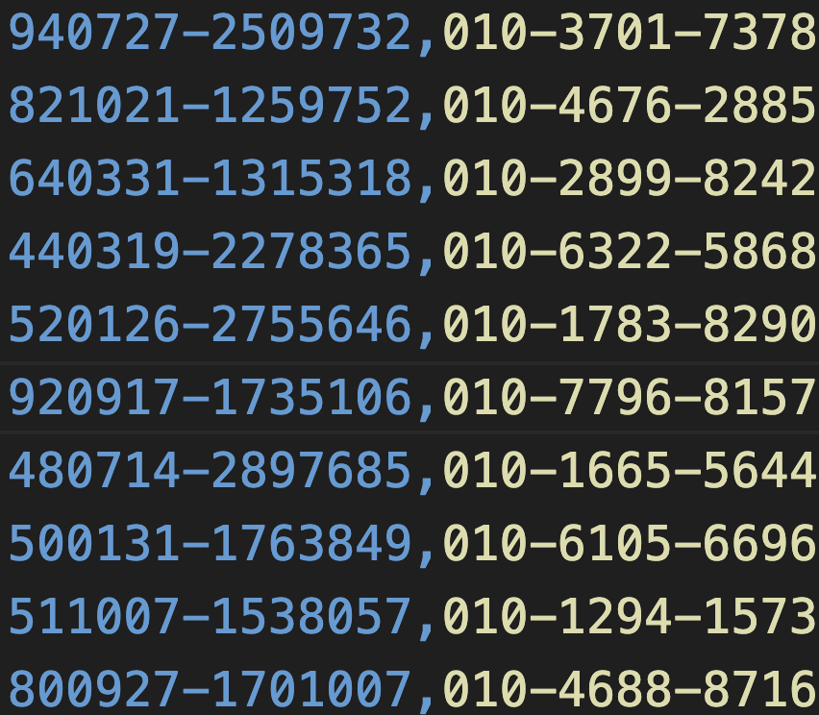
part2
프로젝트 결과 - 기능
카디널리티기반 검증
고유값 비율 기준으로 식별정보 여부 판단
pd.Series사용
NaN을 제외한 고유값 개수 – L
전체행 개수 – N
L/N

Slide 12
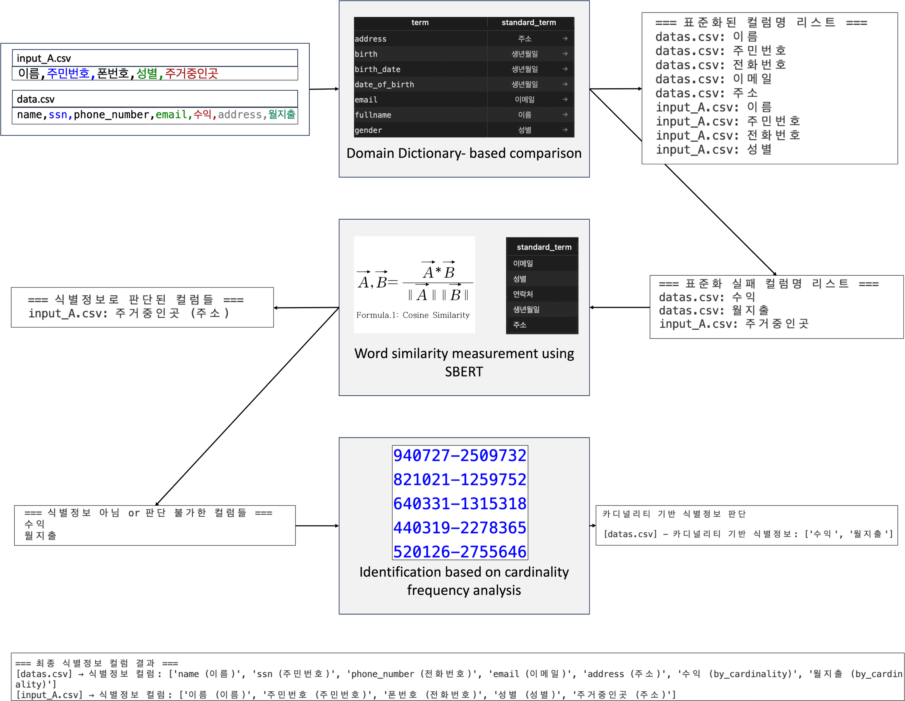
part2
프로젝트 결과 – 기능

Slide 13
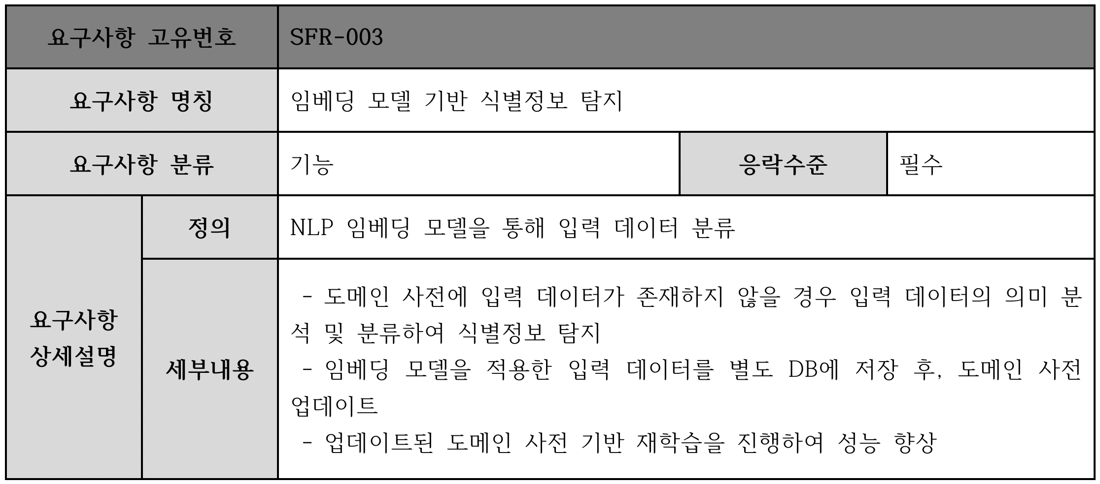
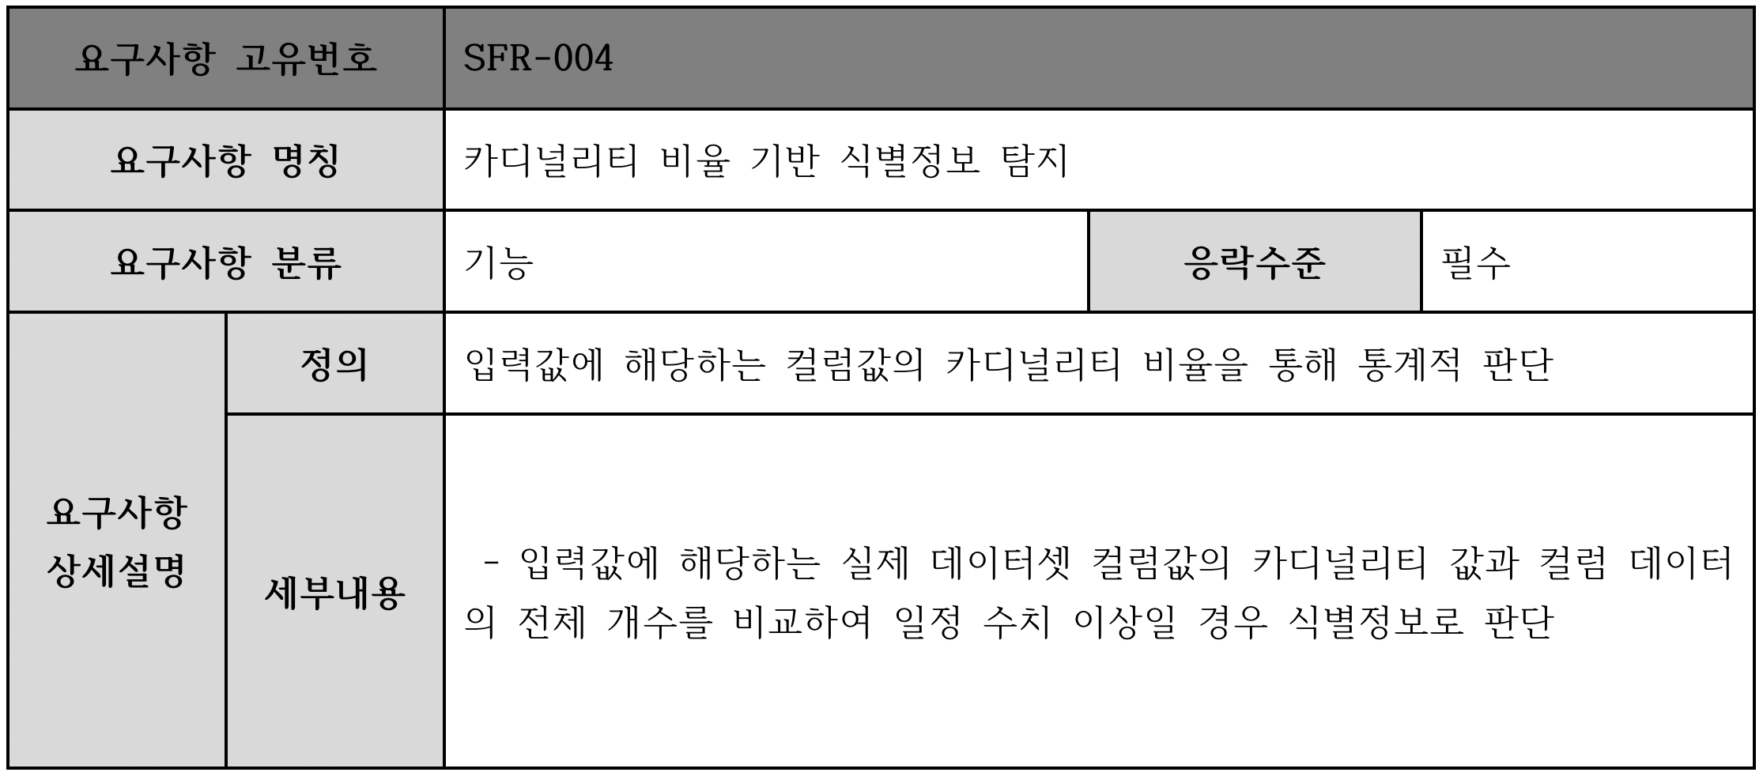
part2
프로젝트 결과 - 요구사항

Slide 14
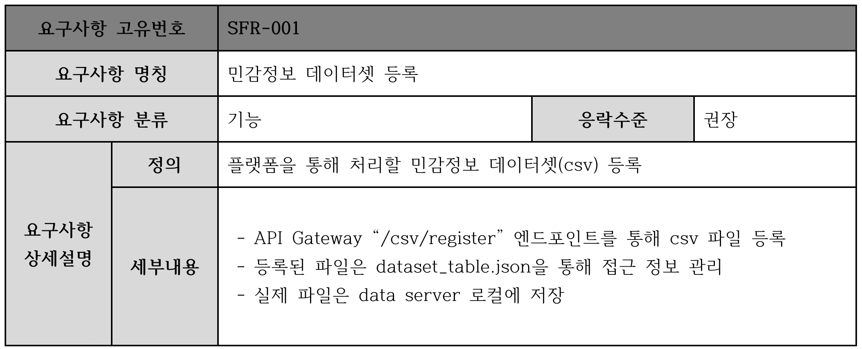
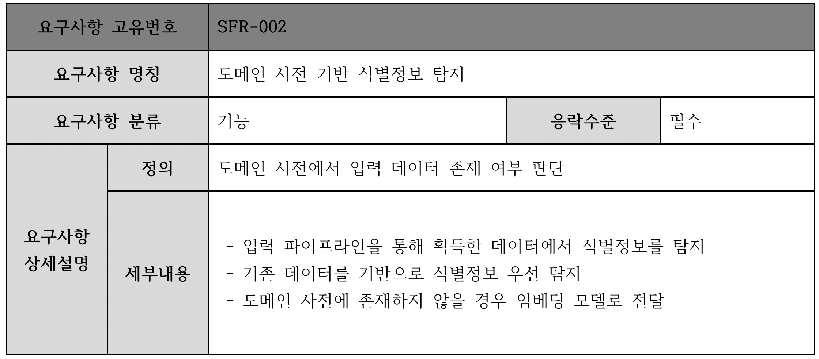
part2
프로젝트 결과 - 요구사항

Slide 15
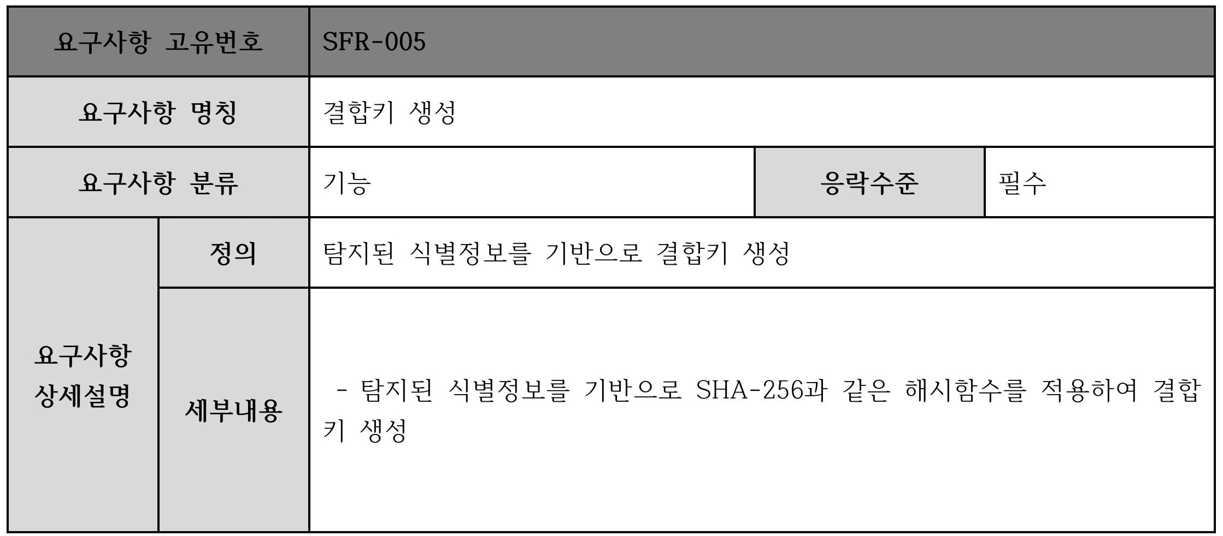
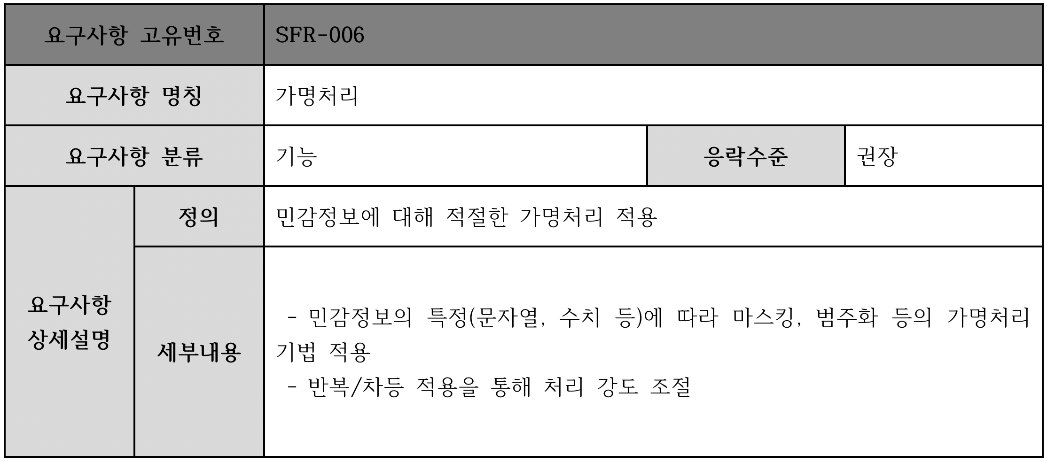
part2
프로젝트 결과 - 요구사항

Slide 16
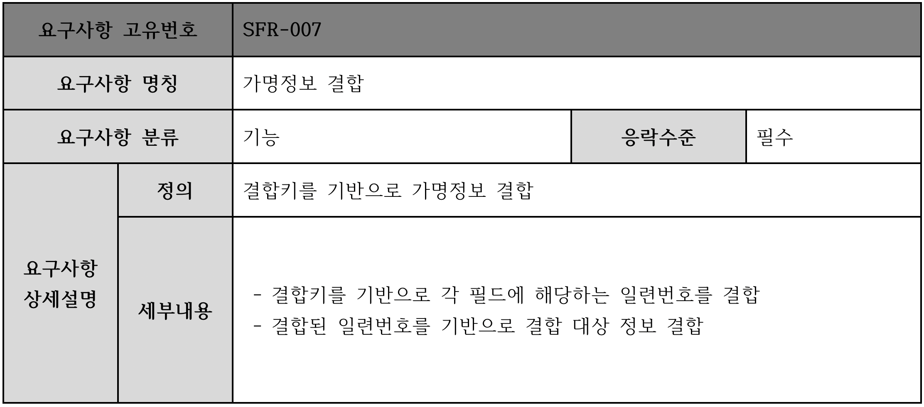
part2
프로젝트 결과 - 요구사항

Slide 17


part3
결론 - 기대효과
구조적 기대효과
효율적이고 유연한 유지보수
마이크로 서비스로 구성된 각 기능은 직접 통신 하지 않고 중앙 서버인 API Gateway를 통해서만 통신하며, 이벤트 구독, 발행 과정을 통해 느슨한 결합구조를 형성함.
민감정보 데이터에 대한 접근 방식을 단일 진입점 형태로 구성하여 일관된 통신 패턴과 캡슐화된 데이터 통신 로직으로 데이터 무결성을 보장함.
향후 데이터베이스 변경이나 마이그레이션 시에도 전체 아키텍처의 안정성 유지 가능
장애 격리를 통한 시스템 안정성 향상
마이크로 서비스 아키텍처와 이벤트 기반 중앙 관리 통신 체계를 통해 각 서비스에서 발생하는 예외, 오류 상황이 다른 서비스에 연쇄적으로 작용하지 않도록 구성하여 일부 서비스의 장애를 격리 시킴으로서 시스템의 안정성을 증가 시킴.

Slide 18

part3
결론 - 기대효과
기대효과 및 활용방안
효율적인 데이터 생성
기존 가명정보 결합 과정을 자동화하여 효율적이고 신속하게 이기종 간 데이터 결합이 가능함.
이를 통해 통계작성, 과학적연구, 공익적 기록 보존 등 다양한 목적으로 활용할 수 있음.
가명정보 결합 자동화의 기술적 토대 마련
기존 가명정보 결합은 개인정보 보호법 제 28조의 3 제 1항에 따라 보호위원회 또는 관계 중앙 행정 기관의 장이 지정하는 전문기관이 수행해야 한다.
결합전문기관 혹은 그에 준하는 기업 및 기관에서 운영되는 가명처리 및 가명정보 결합 자동화 플랫폼 구축을 통해 기존 과정을 간소화하고 자동화하여 기존 가명정보 결합 과정 이외에 새로운 결합 과정을 제안함.

Slide 19
part3
결론 - 진행계획
권정은
장재혁
구분 | 1월 | 2월 | 3월 | 4월 | 5월 | 6월 | 7월 | 8월 | 9월 | 10월 | 11월
개인정보 관련 법안 조사
프로젝트 설계
식별정보 탐지 알고리즘 개발
결합 자동화 플랫폼 구축
임베딩 모델 자동 재학습 구현
합의 알고리즘 구현
가명정보 결합률 분석
카디널리티기반 판단 모듈 결합률 반영
UI개발

Slide 20
part3
결론
감사합니다.

